Slide 1

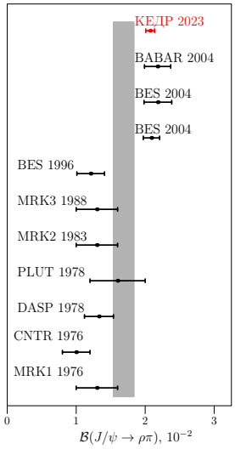
Институт ядерной физики им. Г.И. Будкера Сибирского отделения Российской академии наук
С наилучшей в мире точностью измерены вероятности распадов J/ψ→π ⁺π ⁻π ⁰ и J/ψ→ρπ в эксперименте КЕДР на коллайдере ВЭПП-4М
Авторы: Участники коллаборации КЕДР
В эксперименте КЕДР на коллайдере ВЭПП-4М выполнен анализ распада J/ψ-мезона на три π-мезона, с наилучшей в мире точностью измерены величины вероятностей процессов J/ψ→π⁺π ⁻π⁰ и J/ψ→ρπ. Получены следующие результаты:
B (J/ψ→π⁺π ⁻π⁰ )=(1.878 ± 0.013 ± 0.051)%, B (J/ψ→ ρπ )= (2.072 ± 0.017 ± 0.062)%
Вероятность распада J/ψ-мезона на три π-мезона имеет наибольшую величину среди всех адронных распадов J/ψ-резонанса, при этом основной вклад в данный процесс определяется распадом J/ψ→ρπ с последующим распадом ρ-мезона на два π-мезона. Процесс трёхпионного распада J/ψ-мезона исследован во многих экспериментах, однако до настоящего времени полученные результаты носят достаточно противоречивый характер и требуется дальнейшая работа по изучению столь интересного процесса. Сложность анализа связана с необходимостью учёта интерференции основной ρπ-моды распада с модами, содержащими более высокие ρ-резонансы, а также с аккуратной оценкой систематических неопределённостей результата.
В ходе работы предложен метод анализа событий, соответствующих модам распада J/ψ→ρ⁰π⁰, J/ψ→ρ⁺π⁻ и J/ψ→ρ⁻π⁺, основанный на рассмотрении углов разлёта конечных пар π-мезонов. Метод является альтернативой двумерной подгонки диаграмм Далитца. Данный подход позволяет эффективно провести отбор событий как нейтральной, так и зарядово-сопряжённых мод распада J/ψ→ρπ. Применение метода для анализа подобных трёхчастичных распадов в ряде случаев позволит упростить анализ и уточнить современные результаты. Результаты эксперимента важны для понимания процессов адронизации в распадах чармония и построения более точной модели кваркониевых резонансов.
На рисунке представлены результаты по измерению величины вероятности распада J/ψ → ρπ, по данным эксперимента КЕДР и предыдущих экспериментов.
V.V. Anashin et al. [KEDR Collab.], Measurement of the branching fraction of J/ψ → ρπ at KEDR. JHEP 06 (2023) 196, [arXiv:2211.13520]

